Slide 1
Welkom!
Cursus ‘Sterk met Pijn’
Notes:
Open ter voorbereiding de flipover:
Doelen stellen

Slide 2
Programma
Welkom
Bespreken oefening voor thuis
Doelen stellen
Probleemaanpak
Aandacht voor het lichaam
Pauze
Bewegen
Oefening voor thuis
Afsluiting
Notes:
Programma doornemen – 5 minuten

Slide 3
Bespreken oefening thuis
Notes:
15 minuten
Dagboek
Hulp vragen

Slide 4
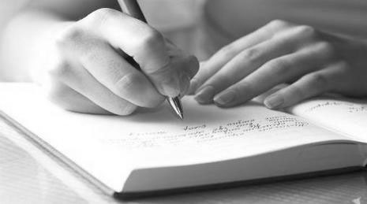

Notes:
Dagboek: wil iemand zijn ervaring delen?
Oefening: welke hulp vraag ik aan wie? Gelukt om het schema in te vullen? Wie wil hier iets over delen

Slide 5
Doelen stellen
Notes:
15 minuten
Het is enorm belangrijk om doelen te stellen. Juist zodra je chronisch ziek bent
Flipover Doelen stellen nodig

Slide 6

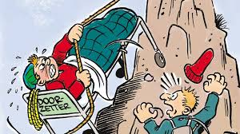
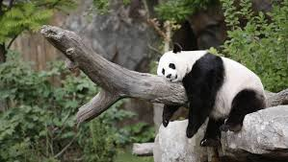
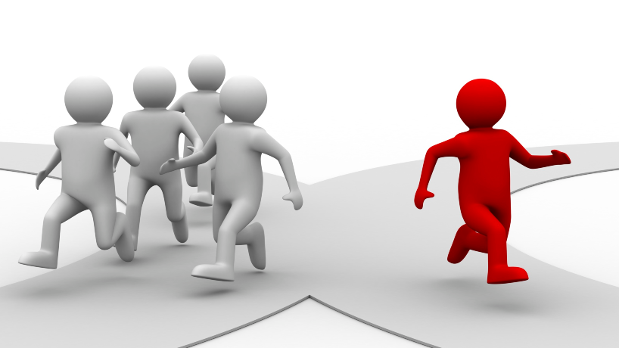
Doorzetten
Opgeven
Aanpassen
Notes:
Vaak denk je dat je moet kiezen tussen doorzetten (1) of opgeven (2)
Vb: blijven werken of stoppen met werken
Zijn echter nog 2 strategieën: (3) aanpassen door minder uren te gaan werken of (4) nieuwe doelen stellen – betaald werk omzetten naar vrijwilligerswerk
Hier bij stil staan

Slide 7
Probleemaanpak
Notes:
15 minuten
Stel het probleem vast
Maak een lijst van mogelijke oplossingen
Kies een oplossing
Probeer deze uit
Stel het resultaat vast
Kies zo nodig een andere oplossing
Gebruik andere hulpbronnen
Aanvaard dat het probleem mogelijk niet op te lossen is

Slide 8
Stel het probleem vast
Kies zo nodig een andere oplossing
Gebruik andere hulpbronnen
Maak lijst met oplossingen
Stel het resultaat
vast
Aanvaard dat het probleem misschien niet op te lossen is
Kies een oplossing
Probeer deze uit
Notes:
Uitleg max. 5 minuten
Daarna (10 minuten):
Ga in groepen uiteen
1 iemand brengt probleem in en ander verzint zoveel mogelijke manieren om dit aan te pakken. De inbrenger noteert deze en gaat niet in discussie! Vervolgens kiest de inbrenger er 1 uit die zij gaat uitproberen. Daarna rollen omdraaien

Slide 9

Notes:
5 minuten
Aandacht voor het lichaam

Slide 10

Notes:
15 minuten

Slide 11
Bewegen
Notes:
35 minuten
Bewegingsdeskundige

Slide 12
Oefening voor thuis
Notes:
5 minuten
Doelen stellen
Probleemaanpak
Leuke dingen doen
Lepeltheorie krijgen jullie toegestuurd

Slide 13
Bedankt voor jullie aandacht
Notes:
5 minuten

